Slide 1

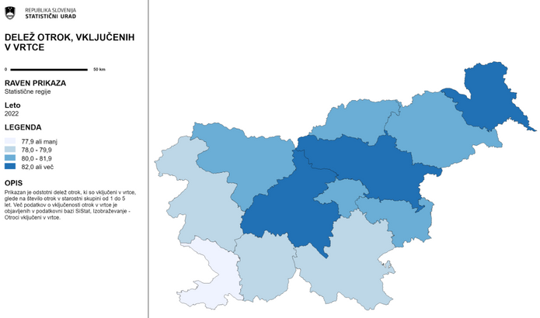
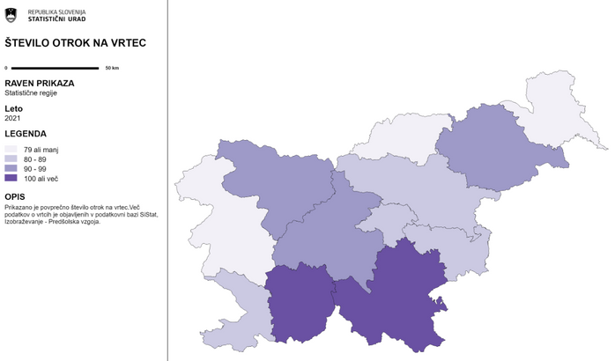

Predšolska vzgoja v številkah 2023/2024
ŠTEVILO OTROK V VRTCU
v vrtec je na dan 1. 9. 2023 vključenih
83.523 otrok
vključenost 4-5 letnikov znaša 94,3%
23% ZASEBNIH VRTCEV
ŠTEVILO VRTCEV
108 samostojnih vrtcev
209 vrtec pri osnovni šoli
97 zasebnih vrtcev
77% JAVNIH VRTCEV
94% otrok je vključenih v javne vrtce

Slide 2
Vzgojitelj
in
vzgojitelj predšolskih otrok-pomočnik vzgojitelja
1
ŠTEVILO VZGOJITELJEV V VRTCU
v vrtcu je zaposlenih 12.593 vzgojiteljev in vzgojiteljev predšolskih otrok-pomočnikov vzgojitelja
Ena vzgojiteljica oziroma vzgojitelj skrbi povprečno za 7 otrok.
344 12.249
RAZMERJE MED SPOLOMA
V vrtcih delo vzgojitelja in vzgojitelja predšolskih otrok-pomočnika vzgojitelja opravlja 98% žensk in 2% moških

Slide 3
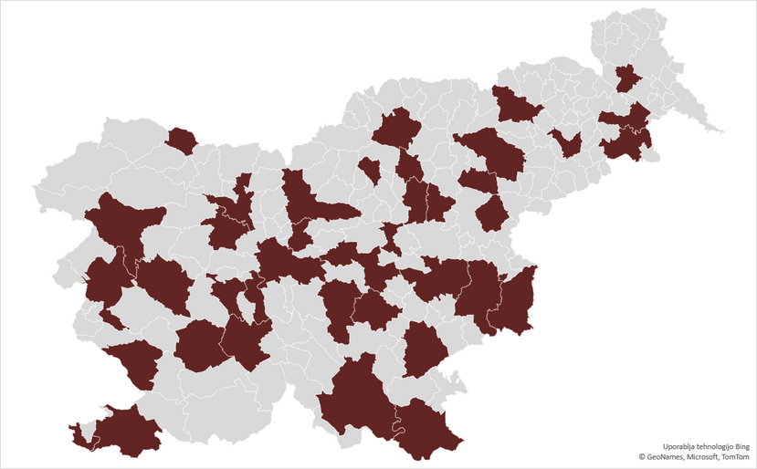
Otroci s posebnimi potrebami
Predšolski otroci s posebnimi potrebami so lahko vključeni v:
program za predšolske otroke s prilagojenim izvajanjem in dodatno strokovno počjo ali
prilagojeni program (razvojni oddelki)
2
PROGRAM S PRILAGOJENIM IZVAJANJEM IN DODATNO STROKOVNO POMOČJO
v vrtcu je za nudenje dodatne strokovne pomoči otrokom s posebnimi potrebami in za delo z otroki z rizičnimi dejavniki zaposlen
vzgojitelj za zgodnjo obravnavo
Pri izvajanju prilagojenega programa za predšolske otroke se lahko prilagaja vsebina, organizacija in način izvajanja.
MREŽA ODDELKOV PRILAGOJENEGA PROGRAMA
Višje stroške delovanja oddelkov prilagojenega programa krije državni proračun.
Raven prikaza:
občine
Leto:
2023
PRILAGOJENI PROGRAM
V prilagojenem programu, ki se izvaja v razvojnih oddelkih izvajata vzgojno-izobraževalno delo
vzgojitelj v prilagojenem programu
in
vzgojitelj predšolskih otrok-pomočnik vzgojitelja
V šolskem letu 2023/2024
deluje 76 razvojnih oddelkov
v 55 vrtcih, v 40 občinah
V prilagojeni program je vključenih 415 otrok

Slide 4

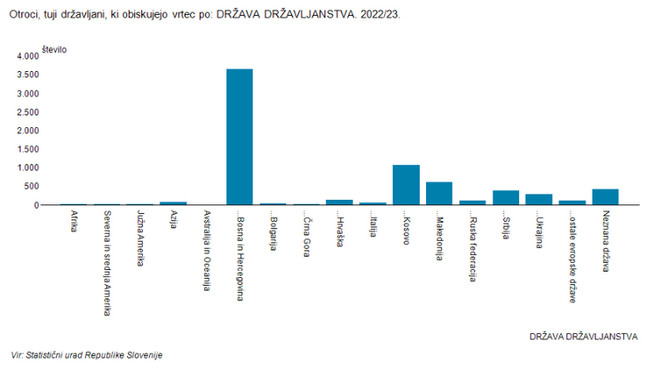
Otroci s tujim državljanstvom
V vrtec je vključenih 7.575 otrok s tujiim državljanstvom.
REGIJA | ŠTEVILO OTROK
OSREDNJESLOVENSKA | 2500
PODRAVSKA | 1032
SAVINJSKA | 886
GORENJSKA | 732
OBALNO-KRAŠKA | 648
JUGOVZHODNA SLOVENIJA | 471
GORIŠKA | 402
PRIMORSKO-NOTRANJSKA | 228
POSAVSKA | 213
KOROŠKA | 202
ZASAVSKA | 157
POMURSKA | 104
3

Slide 5
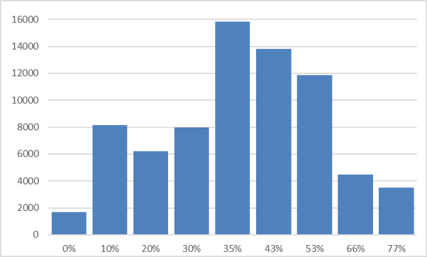

Znižano plačilo vrtca
4
STARŠI LAHKO UVELJAVLJAJO ZNIŽANO PLAČILO VRTCA, GLEDE NA DOHODEK, KI GA PREJMEJO
Dohodkovni razred | Povprečni mesečni dohodek na osebo (v evrih) | Plačilo staršev (v % od cene programa)
1 | do 221,46 | 0%
2 | od 221,47 do 369,11 | 10%
3 | od 369,12 do 442,94 | 20%
4 | od 442,95 do 516,76 | 30%
5 | od 516,77 do 652,12 | 35%
6 | od 652,13 do 787,44 | 43%
7 | od 787,45 do 1.008,93 | 53%
8 | od 1.008,94 do 1.218,08 | 66%
9 | od 1.218,09 | 77%
Največ staršev sodi v 5. dohodkovni razred in za vrtec plačajo 35% od cene programa.
Plačilo staršev za vrtec v višini znižanega plačila, se vrtcem zagotavlja iz občinskih proračunov.

Slide 6

Znižano plačilo vrtca za drugega in nadaljnje otroke v vrtcu
STARŠI, KI IMAJO V VRTEC VKLJUČENIH VEČ OTROK
.
Če imajo starši v vrtec hkrati vključena dva otroka, so za drugega plačila vrtca oproščeni. Vrtec je za starše brezplačen tudi za tretjega in nadaljnje otoke.
5
Plačnik | Vrednost - delež odločbe | Število otrok
PRORAČUN | 0% | 599
PRORAČUN | 10% | 3.375
PRORAČUN | 20% | 2.364
PRORAČUN | 30% | 2839
PRORAČUN | 35% | 4796
PRORAČUN | 43% | 3273
PRORAČUN | 53% | 2.224
PRORAČUN | 66% | 740
PRORAČUN | 77% | 551
Plačnik skupaj |  | 20.761
Iz državnega proračuna se krije strošek za 20.761 drugih in nadaljnjih otrok, ki so vključeni v vrtec.

Slide 7
SEKTOR ZA PREDŠOLSKO VZGOJO, MVI
VIRI:
MINISTRSTVO ZA VZGOJO IN IZOBRAŽEVANJE
STATISTIČNI URAD RS
MINISTRSTVO ZA DELO, DRUŽINO, SOCIALNE ZADEVE IN ENAKE MOŽNOSTI

